Slide 1
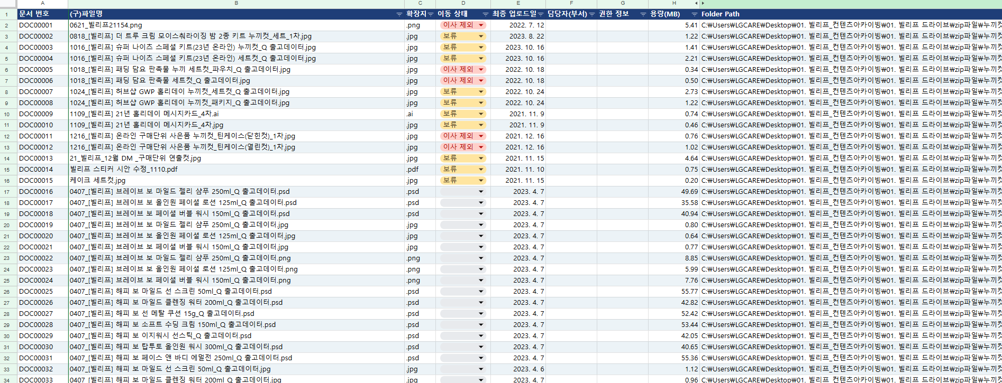
1. 네이버 드라이브 이사 데이터 CSV 파일 생성 및 문서 번호 부여
* 네이버 드라이브 csv파일 만들 때 압축 파일 전부 풀 것

Slide 2
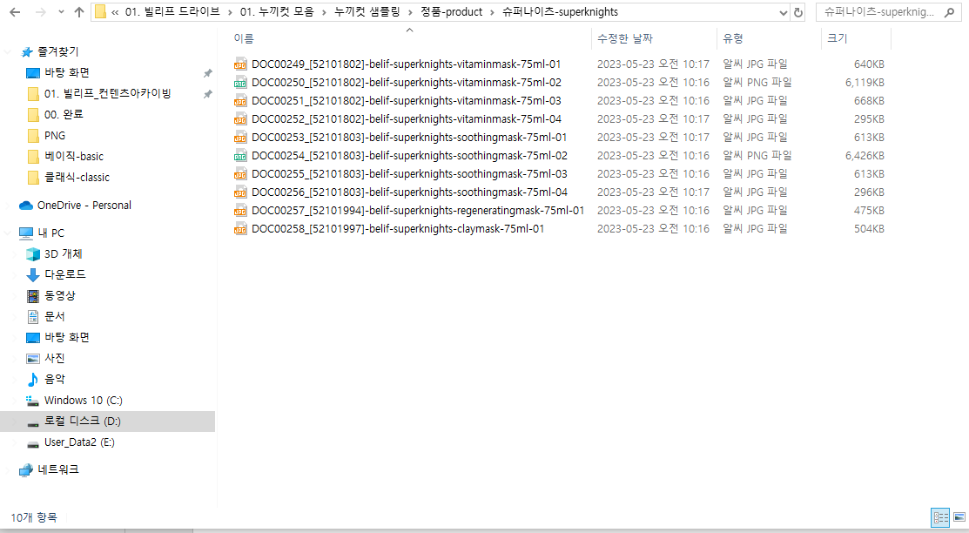
2. csv 파일(네이버 드라이브) 불러와서 파일명을 문서 번호_파일명으로 변환

Slide 3
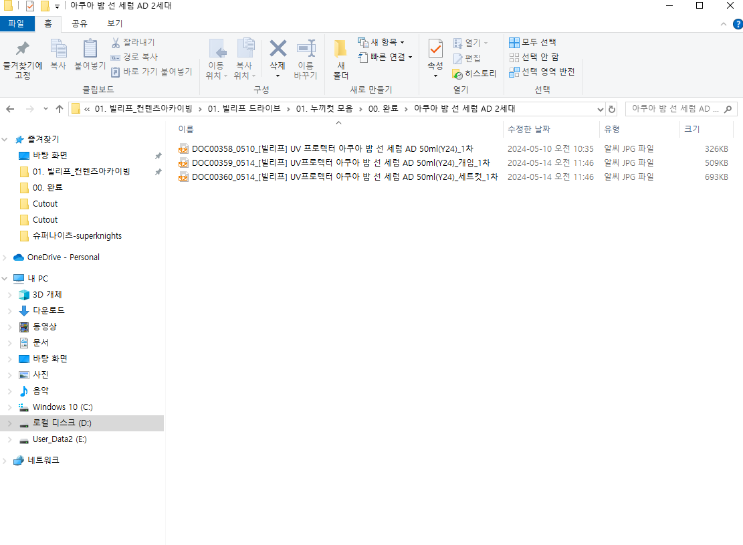
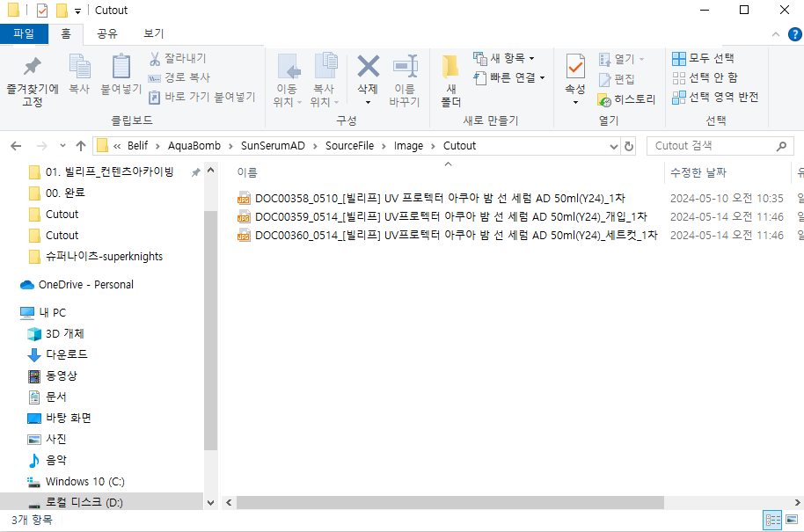
3. 이사 시작

Slide 4
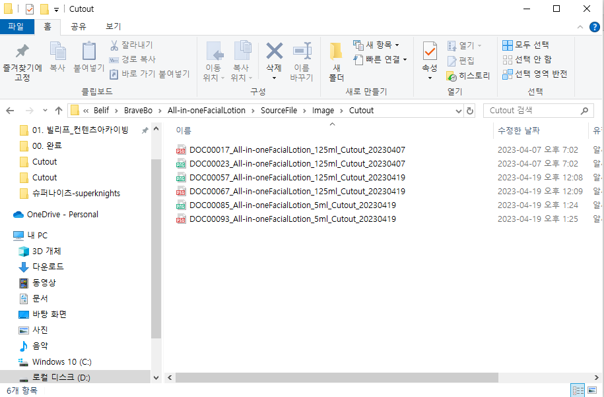
4. 이사한 컨텐츠를 문서 번호_제품명_용량_상위폴더명_최종수정일로 변경

